Slide 1
Radiothérapie et thérapies ciblées
Dr Marc Laurans et Dr Claire Meynard

Slide 2
Thérapies ciblées en cancérologie
Traitement systémique, différent des chimiothérapies (cytotoxiques peu spécifiques)
Utilisés depuis les années 2000
Traitement ciblant une protéine pouvant être membranaire ou intracellulaire et bloquant une voie de signalisation pro-tumorale
Traitement de précision : efficacité de la molécule dépendant de la présence d’altérations moléculaires de la tumeur

Slide 3
Différentes familles de thérapies ciblées
Anticorps monoclonaux (-mab)
Anti-EGFR : Cetuximab, Panitumumab
Anti-VEGF : Bevacizumab, Ramucirumab
Anti-HER2 : Trastuzumab, Pertuzumab
Inhibiteurs de tyrosine kinase : TKI (-nib)
Anti-EGFR : erlotinib, gefitinib, osimertinib
Anti-ALK : alectinib, crizotinib, ceritinib
Anti-BRAF : encorafenib, vemurafenib, dabrafenib
Anti-MEK : trametinib
Anti-HER2 : lapatinib, tucatinib
Multi-cibles : sorafenib, sunitinib, regorafenib, cabozantinib, lenvatinib…
Inhibiteurs de PARP : olaparib, rucaparib, niraparib…
Inhibiteur de mTOR : everolimus, temsirolimus…
Inhibiteurs des cyclines CDK4/6 : ribociclib, palbociclib, abemaciclib…

Slide 4
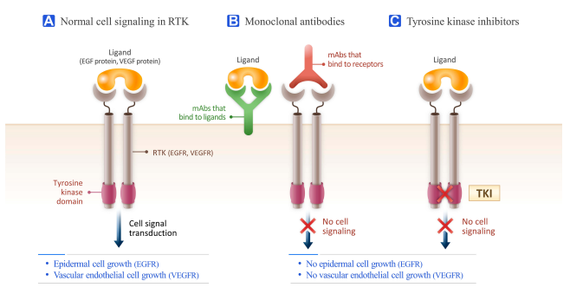
Kim et al, International Journal of Nanomedicine, Past, Present and future of anticancer Nanomedicine, 2020

Slide 5
Association avec la radiothérapie
Augmentation de l’efficacité de la radiothérapie ?
Quelques indications (rares)
Majoration des toxicités ?
Dépend de la molécule et de la zone traitée en radiothérapie, de la dose, de la technique (RT classique ou stéréotaxique)
Souvent peu de données → Prudence
Arrêt de la thérapie ciblée : règle des 5 demi-vies
STOP
Radiothérapie
STOP
5 demi-vies
5 demi-vies

Slide 6
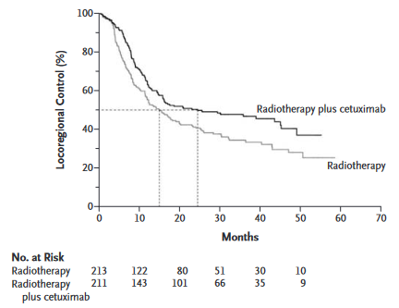
Anticorps monoclonaux – Cetuximab
Anti-EGFR, demi-vie = 70-100 h
Association usuelle à la radiothérapie dans les cancers ORL
Bénéfice de l’association par rapport à la radiothérapie seule
Mais majoration de la toxicité cutanée (rash acnéiforme)
➔prévention par cyclines orales + application locale de crèmes antibiotiques
Pas de bénéfice retrouvé de l’association à la RT dans les autres localisations : poumon, œsophage, canal anal…
Mais majoration importante de la toxicité : toxicité cutanée, digestive, pulmonaire…
Bonner et al, NEJM, 2006

Slide 7
Anticorps monoclonaux : Bevacizumab
Anti-VEGF, demi-vie = 18-20 jours
Risque majoré de toxicité grave en association avec la radiothérapie : perforations digestives, ulcères, hémorragies, fistules oeso-trachéales…
Association généralement proscrite
En cas de radiothérapie stéréotaxique cérébrale : pas de données en faveur d’une majoration de la toxicité neurologique

Slide 8
Anticorps monoclonaux : Trastuzumab/Pertuzumab
Anti-HER2
Utilisé de façon courante en association avec la radiothérapie pour les cancers du sein Her2+++
L’irradiation cardiaque doit être la plus limitée possible :
➔Cumul de la cardio-toxicité des anti-HER2 et de la radiothérapie
Pas de majoration de la toxicité en cas de radiothérapie cérébrale sous Trastuzumab ou Pertuzumab

Slide 9
Inhibiteurs de tyrosine-kinase
Effets relatifs à la voie de signalisation ciblée :
Anti-EGFR (gefitinib, erlotinib, osimertinib…) :
Majoration de la toxicité pulmonaire et cutanée de la radiothérapie
Majoration de la toxicité de l’irradiation encéphalique en totalité mais pas de la radiothérapie stéréotaxique cérébrale
Anti-VEGF (sunitinib, sorafenib, pazopanib, cabozantinib, axitinib…)
Risque majeur de toxicité digestive en cas d’irradiation abdominale ou pelvienne
Peu de données de la radiothérapie stéréotaxique
Consensus d’expert de suspendre le traitement pendant la radiothérapie

Slide 10
Inhibiteurs de tyrosine-kinase
Anti-ALK (crizotinib, alectinib,…) :
Très peu de données
1 cas clinique ne retrouvant aucune toxicité en association à la radiothérapie stéréotaxique cérébrale et pulmonaire
Anti-BRAF (vémurafenib, dabrafenib,…)+/- anti-MEK (trametinib):
Majoration de la toxicité digestive en cas d’irradiation abdominale/pelvienne
Majoration de la toxicité cutanée
Pas de majoration de la toxicité en cas d’irradiation stéréotaxique

Slide 11
Autres thérapies ciblées
Inhibiteurs de PARP (olaparib, niraparib, rucaparib,…)
Augmentation de la toxicité œsophagienne et pulmonaire en association avec la radiothérapie thoracique
Pas de majoration de la toxicité neurologique en cas d’irradiation cérébrale
Inhibiteur de mTOR (évérolimus, temserolimus…)
Augmentation de la toxicité cutanée, du risque d’oesophagite, et de fibrose pulmonaire en association avec la radiothérapie
Inhibiteurs de CDK4/6 (palbociblib, ribociclib, abemaciclib):
Augmentation des toxicités cutanées et digestives (entérocolite, œsophagite) en association avec la radiothérapie

Slide 12
Conclusion
Indications de radiothérapie chez des patients en cours de thérapies ciblées = situations de plus en plus fréquentes
Données de la littérature sur l’association des deux parfois faibles
Principe de prudence :
En l’absence de données rassurantes : respecter un arrêt avant l’irradiation de 5 demi-vies plasmatique de la molécule
Mais parfois, même en cas de suspension adéquate du traitement, risque de phénomène de « rappel » (recall) quelques semaines après la fin de l’irradiation.

